Slide 1
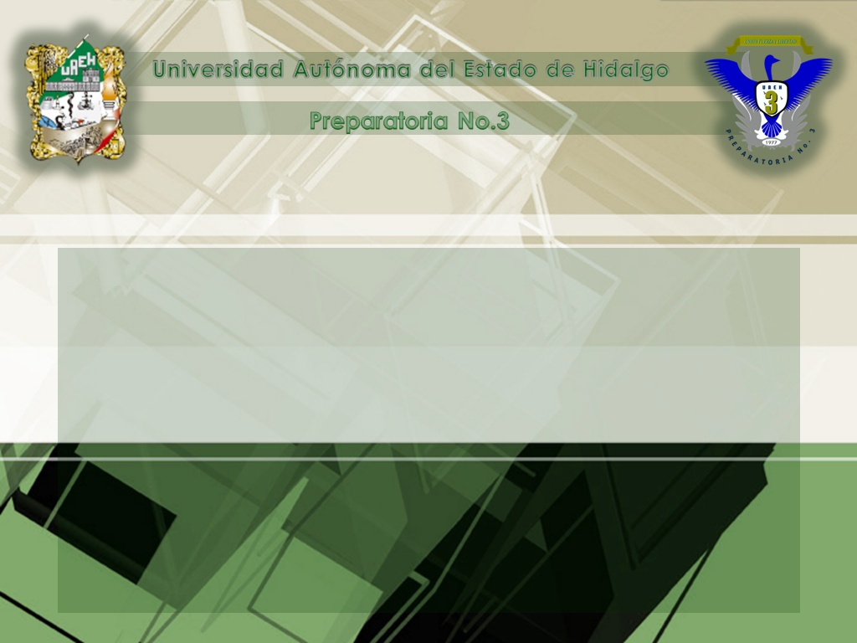
Área Académica: Química
Tema: Historia de la tabla periódica de los elementos químicos
Profesor(a): Paz María de Lourdes Cornejo Arteaga
Periodo: Julio-Diciembre 2015

Slide 2
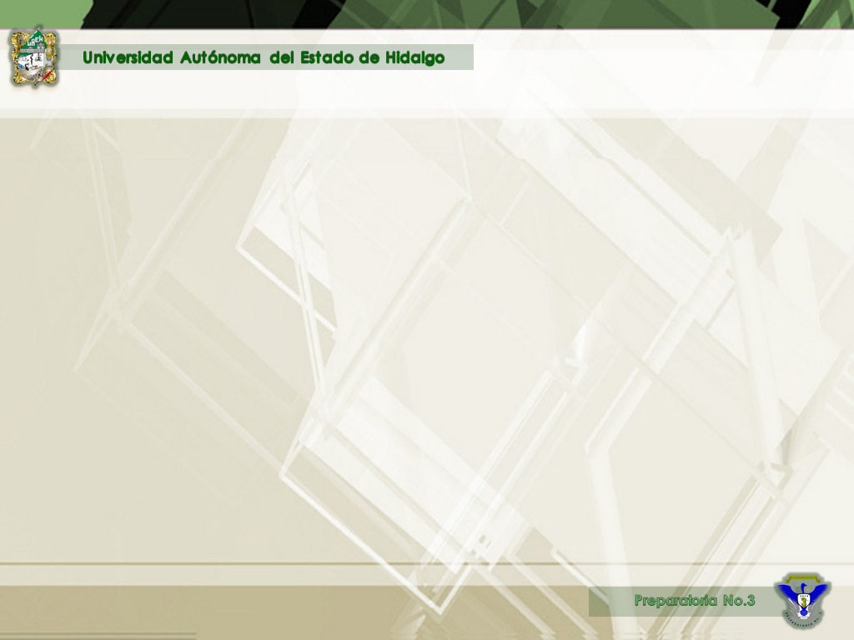
Abstract
The periodic table is an arrangement of chemical elements according to the form of increasing atomic number . In 1860 scientists had already discovered 60 different elements and determined its atomic mass. They noted that some elements had similar chemical properties so they gave a name to each group of similar items.
Keywords: periodic, chemical, elements, atomic, properties.
Resumen
La tabla periódica es un ordenamiento de los elementos químicos de acuerdo con la forma creciente de su número atómico. En 1860 los científicos ya habían descubierto más de 60 elementos diferentes y habían determinado su masa atómica. Notaron que algunos elementos tenían propiedades químicas similar por lo cual le dieron un nombre a cada grupo de elementos parecidos.
Palabras clave: periódica, química, elementos, atómico, propiedades.

Slide 3

Objetivo de aprendizaje
Analiza lecturas de elementos químicos para introducirse a la clasificación de ellos en la tabla periódica, realiza el estudio comparativo de las propiedades de los elementos de acuerdo a su ubicación en la tabla periódica, comprende cómo varían las propiedades periódicas de los elementos según químicas de algunas de sus propiedades y al mismo tiempo reconoce aplicaciones de los mismos en la vida diaria.

Slide 4
Competencias genéricas
Establece la interrelación entre la ciencia, la tecnología, la sociedad y el ambiente en contextos históricos y sociales específicos.
Fundamenta opiniones sobre los impactos de la ciencia y la tecnología en su vida cotidiana, asumiendo consideraciones éticas.
Identifica problemas, formula preguntas de carácter científico y plantea las hipótesis necesarias para responderlas.
Obtiene, registra y sistematiza la información para responder a preguntas de carácter científico, consultando fuentes relevantes y realizando experimentos pertinentes.

Slide 5
Competencias extendidas
Hace representaciones adecuadas de los diferentes elementos, identifica e interpreta la tabla periódica y la aplica en usos tecnológicos y cotidianos.
Realiza las prácticas de laboratorio a través de un trabajo en equipo

Slide 6
APORTACIONES A LA TABLA PERIODICA
Dobereiner.
triadas
Newlands.
Octavas
Agrupó los elementos en
grupos de tres por propiedades
análogas
Ordeno los elementos de acuerdo
a su numero creciente de masa en
grupos de ocho (propiedades)
Ley de las octavas de Newlands
2 | 3 | 4 | 5 | 6 | 7
Be 9,0 Mg 24,3 Ca 40,0 | B 10,8 Al 27,0 | C 12,0 Si 28,1 | N 14,0 P 31,0 | O 16,0 S 32,1 | F 19,0 Cl 35,5
Tríadas de Döbereiner
Litio | LiCl LiOH | Calcio | CaCl₂ CaSO₄ | Azufre
Sodio | NaCl NaOH | Estroncio | SrCl₂ SrSO₄ | Selenio
Potasio | KCl KOH | Bario | BaCl₂ BaSO₄ | Telurio

Slide 7
APORTACIONES A LA TABLA PERIODICA
Continuación
Meyer
Mendeleiev
Werner propuso
la tabla Periódica
larga
Moseley. Creador de
la Ley Periódica
Ordenó los elementos de
Acuerdo a la masa atómica
creciente
Ordenó los elementos de acuerdo
a su masa atómica creciente.
Ley periódica.
“Las propiedades de los
Elementos y de sus
Compuestos son funciones
periódicas del numero atómico
de los elementos.”
Creador de la tabla
Periódica moderna

Slide 8
CARACTERÍSTICAS DE LA TABLA PERIÓDICA
1.- Los elementos están presentados en orden creciente, siguiendo su número atómico (cantidad de protones ) de izquierda a derecha y de arriba a abajo.
2.- Está la tabla estructurada en 7 filas y 18 columnas llamadas períodos y grupos.
3.- Está seccionada en cuatro bloques: s, p, d, f
4.- Agrupa en los bloques dos grupos: Metales y no-metales incluidos los gases raros. Tambien metaloides
METALES, los ubicados en los bloques: s, d, f
NO-METALES, los ubicados en: P
Gases raros en el bloque P mostrar tabla
5.- Los grupos son: GRUPO A y GRUPO B, según el bloque a que pertenecen:
GRUPO A, corresponden a los que están en orbitales: S, y P.
GRUPO B, corresponden a los que están en orbitales: d, y f.

Slide 9

Los elementos mas comunes están en los grupos:

Slide 10
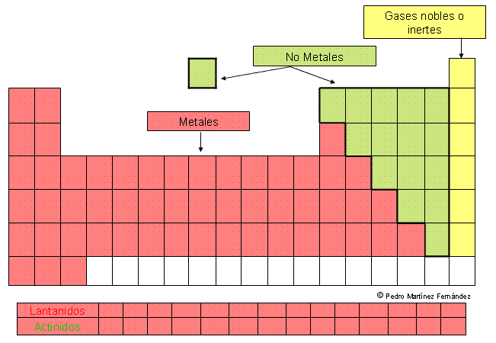
regresar

Slide 11
Clasificación de los elementos mas comunes
 | 1 | 2 | 3 | 4 | 5 | 6 | 7 | 8 | 9 | 10 | 11 | 12 | 13 | 14 | 15 | 16 | 17 | 18
 | I A |  |  |  |  |  |  |  |  |  |  |  |  |  |  |  |  | VIII A
1 | H | II A |  |  |  |  |  |  |  |  |  |  | IIIA | IV A | V A | VI A | VII A | He
2 | Li | Be |  |  |  |  |  |  |  |  |  |  | B | C | N | O | F | Ne
3 | Na | Mg | III B | IV B | V B | VI B | VII B |  | VIII B |  | I B | II B | Al | Si | P | S | Cl | Ar
4 | K | Ca | Sc | Ti | V | Cr | Mn | Fe | Co | Ni | Cu | Zn | Ga | Ge | As | Se | Br | Kr
5 | Rb | Sr | Y | Zr | Nb | Mo | Tc | Ru | Rh | Pd | Ag | Cd | In | Sn | Sb | Te | I | Xe
6 | Cs | Ba | La | Hf | Ta | W | Re | Os | Ir | Pt | Au | Hg | Tl | Pb | Bi | Po | At | Rn
7 | Fr | Ra | Ac | Rf | Db | Sg | Bh | Hs | Mt | Uun | Uuu | Uub | Uut | Uuq | Uup | Uuh | Uus | Uuo
6 | Ce | Pr | Nd | Pm | Sm | Eu | Gd | Tb | Dy | Ho | Er | Tm | Yb | Lu | lantanidos
7 | Th | Pa | U | Np | Pu | Am | Cm | Bk | Cf | Es | Fm | Md | No | Lr | actinidos

Slide 12

 | 1 | 2 | 3 | 4 | 5 | 6 | 7 | 8 | 9 | 10 | 11 | 12 | 13 | 14 | 15 | 16 | 17 | 18
 | I A |  |  |  |  |  |  |  |  |  |  |  |  |  |  |  |  | VIII A
1 | H | II A |  |  |  |  |  |  |  |  |  |  | IIIA | IV A | V A | VI A | VII A | He
2 | Li | Be |  |  |  |  |  |  |  |  |  |  | B | C | N | O | F | Ne
3 | Na | Mg | III B | IV B | V B | VI B | VII B |  | VIII B |  | I B | II B | Al | Si | P | S | Cl | Ar
4 | K | Ca | Sc | Ti | V | Cr | Mn | Fe | Co | Ni | Cu | Zn | Ga | Ge | As | Se | Br | Kr
5 | Rb | Sr | Y | Zr | Nb | Mo | Tc | Ru | Rh | Pd | Ag | Cd | In | Sn | Sb | Te | I | Xe
6 | Cs | Ba | La | Hf | Ta | W | Re | Os | Ir | Pt | Au | Hg | Tl | Pb | Bi | Po | At | Rn
7 | Fr | Ra | Ac | Rf | Db | Sg | Bh | Hs | Mt | Uun | Uuu | Uub | Uut | Uuq | Uup | Uuh | Uus | Uuo
6 | Ce | Pr | Nd | Pm | Sm | Eu | Gd | Tb | Dy | Ho | Er | Tm | Yb | Lu | lantánidos
7 | Th | Pa | U | Np | Pu | Am | Cm | Bk | Cf | Es | Fm | Md | No | Lr | actínidos
Periodos
S
grupos
p
d
f
Clasificacion mas completa

Slide 13
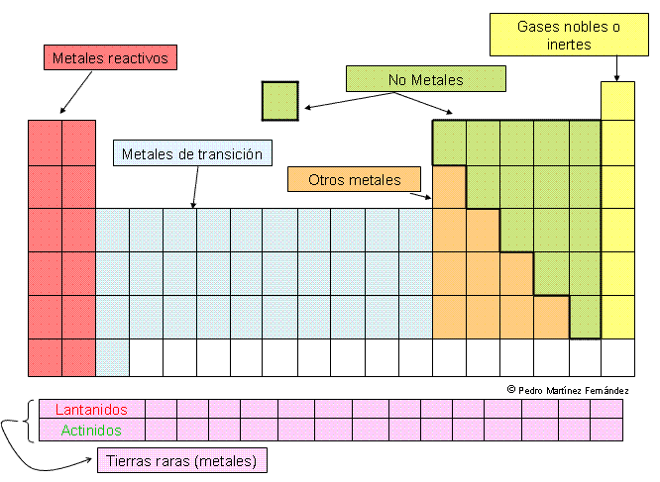

Slide 14
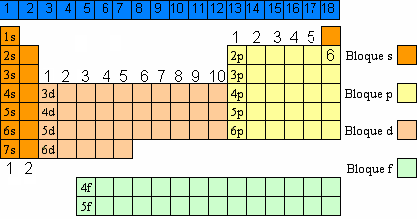
CONFIGURACION ELECTRONICA
regresar

Slide 15
PROPIEDADES PERIODICAS
-¿Qué son las propiedades periódicas? Son las propiedades físicas y químicas de los elementos que varían con regularidad periódica cuando se ordenan estos por orden creciente de su número atómico.
Son propiedades periódicas: La configuración electrónica. La energía o potencial de ionización. La afinidad electrónica. La electronegatividad, etc
Carácter metálico: Un elemento desde un punto de vista electrónico, se considera metálico, cuando cede fácilmente electrones Configuración electrónica: distribución de los electrones en los orbitales del átomo
- Potencial de ionización: energía necesaria para separar un electrón del nivel mas externo del átomo
- Electronegatividad: Es la tendencia que tienen los átomos de ganar electrones. Los no metales son muy electronegativos al contrario de los metales.
- Afinidad electrónica: energía liberada al captar un electrón.
Número de oxidación Indica capacidad de combinación. El número de oxidación de un elemento es el número de electrones que gana, cede o comparte cuando se une con otro u otros elementos. Puede ser positivo, negativo o nulo.

Slide 16
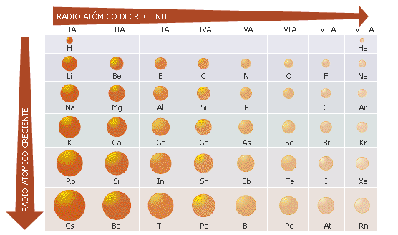
Radio atómico. Es la distancia que existe desde el núcleo del átomo y el ultimo
nivel de energía.

Slide 17
Numero de oxidación o valencia de acuerdo al grupo en la taba periódica. Si el elemento es metálico y perteneciente al grupo I o II la valencia es la positiva correspondiente al grupo. Los metales tienden a donar sus electrones
Si el elemento es no metálico tienen la valencia negativa correspondiente al numero que falta para completar ocho. Los no metales tienden a aceptar electrones. Ejemplo:
Los del grupo I tienen valencia 1
Los del grupo II tiene valencia 2
fin
Los del grupo V tienen valencia -3
Los del grupo VI tienen valencia -2
Los del grupo VII tienen valencia -1
Aquí metales nometalens numero de oxidacion para e tip de elnlace

Slide 18
Metales alcalinos
Litio, sodio, potasio, rubidio y cesio.
Los metales alcalinos son aquellos que están situados en el grupo 1 de la tabla periódica. Todos tienen un solo electrón en su nivel energético más externo, con tendencia a perderlo, con lo que forman un ión mono positivo, M+. Los alcalinos son los del grupo I A y la configuración electrónica del grupo es ns¹. Por ello se dice que se encuentran en la zona "s" de la tabla.

Slide 19
Los metales alcalinos son metales muy reactivos, por ello se encuentran siempre en compuestos como óxidos, haluros, hidróxidos, silicatos, etc. y no en estado puro.
Son metales blandos (contrario a duros, pueden ser rayados; no confundir con frágil, contrario a tenaz "que puede romperse").Los metales alcalinos tienen un gran poder reductor; de hecho, muchos de ellos deben conservarse en aceite mineral o gasóleo para que su elevada reactividad no haga que reaccionen con el oxígeno o el vapor de agua atmosféricos. Son metales de baja densidad, coloreados y blandos.
En disolución acuosa muestran propiedades básicas obteniendo protones del agua. En disolución con el amoniaco tiñen la disolución de azul muy intenso y son capaces de conducir corriente eléctrica.
Propiedades.

Slide 20
Los metales alcalinotérreos son un grupo de elementos que se encuentran situados en el grupo 2 de la tabla periódica y son los siguientes: berilio(Be), magnesio(Mg), calcio(Ca), estroncio(Sr), bario(Ba) y radio(Ra). Este último no siempre se considera, pues tiene un tiempo de vida media corto.
El nombre de alcalinotérreos proviene del nombre que recibían sus óxidos, tierras, que tienen propiedades básicas (alcalinas). Poseen una electronegatividad ≤ 1,3 según la escala de Pauling.
Propiedades.
Tienen configuración electrónica ns2.
Tienen baja energía de ionización, aunque mayor que los alcalinos del mismo período, tanto menor si se desciende en el grupo.
A excepción del berilio, forman compuestos claramente iónicos.
Son metales de baja densidad, coloreados y blandos.
La solubilidad de sus compuestos es bastante menor que sus correspondientes alcalinos.
Todos tienen sólo dos electrones en su nivel energético más externo, con tendencia a perderlos, con lo que forman un ión dispositivo, M2+.
Metales alcalino_terreos

Slide 21
Junto con los Metales y los No metales, los Metaloides o Semimetales comprenden una de las tres categorías de elementos químicos siguiendo una clasificación de acuerdo con las propiedades de enlace e ionización. Sus propiedades son intermedias entre los metales y los no metales. No hay una forma unívoca de distinguir los metaloides de los metales verdaderos, pero generalmente se diferencian en que los metaloides son semiconductores antes que conductores.
Son considerados metaloides los siguientes elementos:1
Boro (B) , Silicio (Si) ,Germanio (Ge) y Arsénico (As)
Dentro de la tabla periódica los metaloides se encuentran en línea diagonal desde el boro al polonio. Los elementos que se encuentran encima a la derecha son no metales, y los que se encuentran debajo a la izquierda son metales.
Son elementos que poseen, generalmente, cuatro electrones en su última órbita. El silicio (Si), por ejemplo, es un metaloide ampliamente utilizado en la fabricación de elementos semiconductores para la industria electrónica, como rectificadores diodos, transistores, circuitos integrados, microprocesadores, etc.
Metaloides

Slide 22
No metales
Junto con los metales y los metaloides (o semimetales), los no metales comprenden una de las tres categorías de elementos químicos siguiendo una clasificación de acuerdo con las propiedades de enlace e ionización. Se caracterizan por presentar una alta electronegatividad, por lo que es más fácil que ganen electrones a que los pierdan.
Los no metales, excepto el hidrógeno, están situados en la tabla periódica de los elementos en el bloque p. De este bloque, excepto los metaloides y, generalmente, gases nobles, se considera que todos son no metales.
En orden de número atómico:
Hidrógeno (H) ,Carbono (C), Nitrógeno (N) ,Oxígeno (O) , Flúor (F) , Fósforo (P) , Azufre (S) , Cloro (Cl) , Selenio (Se) , Bromo (Br) Yodo (I) Astato (At)
El hidrógeno normalmente se sitúa encima de los metales alcalinos, pero normalmente se comporta como un no metal. Un no metal suele ser aislante o semiconductor de la electricidad. Los no metales suelen formar enlaces iónicos con los metales, ganando electrones, o enlaces covalentes con otros no metales, compartiendo electrones. Sus óxidos son ácidos.
Los no metales forman la mayor parte de la tierra, especialmente las capas más externas, y los organismos están compuestos en su mayor parte por no metales. Algunos no metales, en condiciones normales, son diatómicos en el estado elemental: hidrógeno (H2), nitrógeno (N2), oxígeno (O2), flúor (F2), cloro (Cl2), bromo (Br2) y yodo (I2).

Slide 23
Nometales II
Algunas propiedades de los no metales
No tienen lustre; diversos colores.
Los sólidos suelen ser quebradizos; algunos duros y otros blandos.
Malos conductores del calor y la electricidad al compararlos con los metales.
La mayor parte de los óxidos no metálicos son sustancias moleculares que forman soluciones ácidas
Tienden a formar aniones (iones negativos) u oxianiones en solución acuosa.
Usualmente son menos densos que los metales.
No brillan

Slide 24
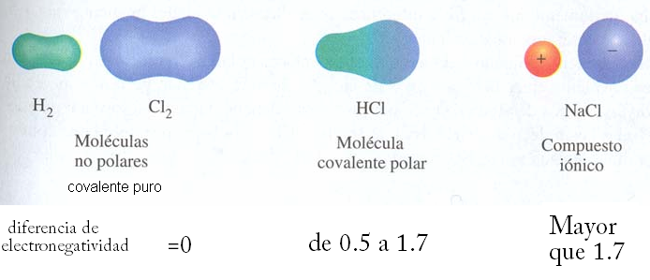
Enlace químico
Para formar un compuesto dos o mas átomos deben reaccionar mutuamente .
En una reacción química solo los electrones de los niveles exteriores interactúan.
A los electrones de los niveles exteriores se les llama electrones de valencia.
La regla del octeto se basa en que los átomos que tienen en su ultimo nivel ocho electrones son mas estables. De manera que todos los átomos tienden a tener ocho electrones en su última orbita.

Slide 25
BIBLIOGRAFIA Catalá R., Rosa María y Colsa G. María Eugenia Química. Santillana, México 1988. Chang, R. (1999). Química. Mc Graw Hill, 2ª. Edición, México

